Slide 1
TRASHES 시스템 기획서
23.10.12 VER

Slide 2
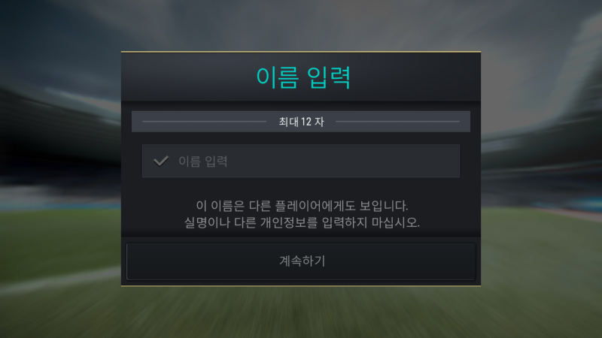
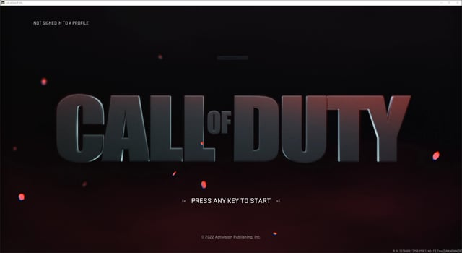

0. 메인화면
최초 게임 실행 시, 사용자의 닉네임을 만들고, 사용자가 게임을 할 준비를 마쳤는지 확인 해야함
기본적으로 필요한 기능
닉네임 입력 창
Press Any Key To Start
추가적으로 있으면 좋은 설정 요소
간단한 설정 버튼
설정 창 기능
  사운드 조절 / +-
  해상도 설정 / 1920, 1280
  전체화면 변경 / 전체창, 창모드
  개발자 크레딧 / made by
  게임종료 버튼 /
예시 메인화면 사진

Slide 3
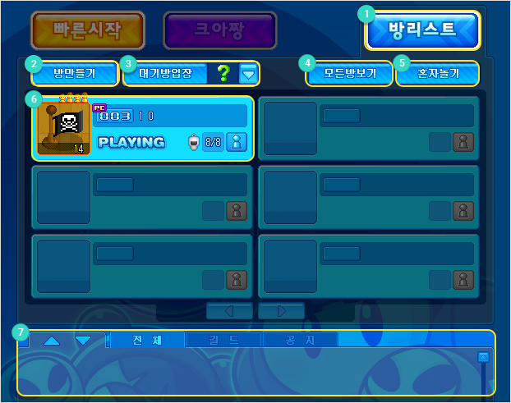
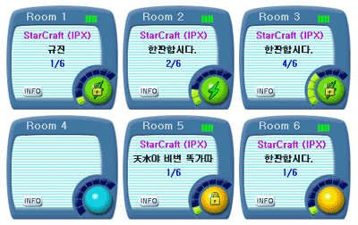
1. 로비
게임 시작 후, 사용자는 게임 시작을 위한 룸을 만들 수 있어야 하며, 참가 할 수 있어야 한다.
기본적으로 필요한 설정 요소
닉네임
룸을 만들 때 필요한 초기 설정 요소
룸 이름
추가적으로 있으면 좋은 설정 요소
비밀번호 -> 원하는 사용자들끼리 게임을 이용 할 수 있도록
사용자가 룸에 참가하기 위해서 필요한 요소
룸 리스트를 통해 현재 생성된 룸 목록을 보여줄 수 있어야 한다.
룸 리스트에 있는 각 룸들은 룸 이름, 현재 룸에 참가한 플레이어 수를 보여줘야 한다.
기본적으로 필요한 기능
룸 만들기 버튼
표시된 룸 리스트에서 룸을 클릭 했을때 인원이 다 차지 않았다면 해당 룸에 들어갈 수 있도록
예시 로비 사진

Slide 4
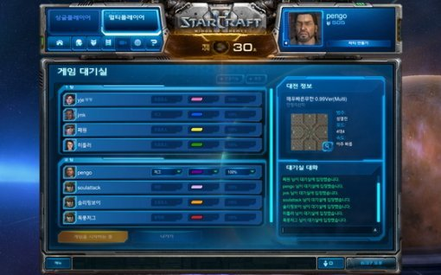
2. 룸
룸에 접속하면 이미 해당 룸에 접속한 사용자들의 이름이 표시되어야 하며, 채팅창을 통해 소통 할 수 있어야 한다.
그리고 룸 나가기 버튼을 통해 로비로 되돌아 갈 수 있어야 한다.
룸을 만든 사용자는 해당 룸의 인원수가 다 찼다면, 게임 시작 버튼을 눌러 게임을 시작 할 수 있다.
추가되면 좋은 점
해당 룸에 이름이 표시되는 것이 아닌, 어몽어스나 구스구스덕과 같은 게임같이 플레이어가 직접 움직일 수 있도록 하는 점.
-> 플레이어가 직접 움직이면서 지루하게 느끼지 않도록
2. 룸을 만든 사용자가 원하는 사용자를 룸에서 추방 시킬 수 있도록 하는 것.
-> 전에 만났을 때 싸웠거나 채팅을 통해 악질 행동을 하는 사용자를 내보 낼 수 있도록.
+ 게임 시작 버튼 클릭 시
3 2 1 카운트 다운
예시 룸 사진

Slide 5
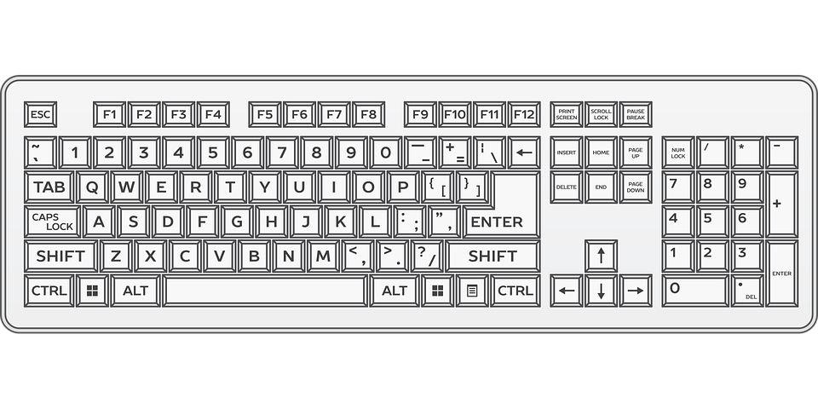
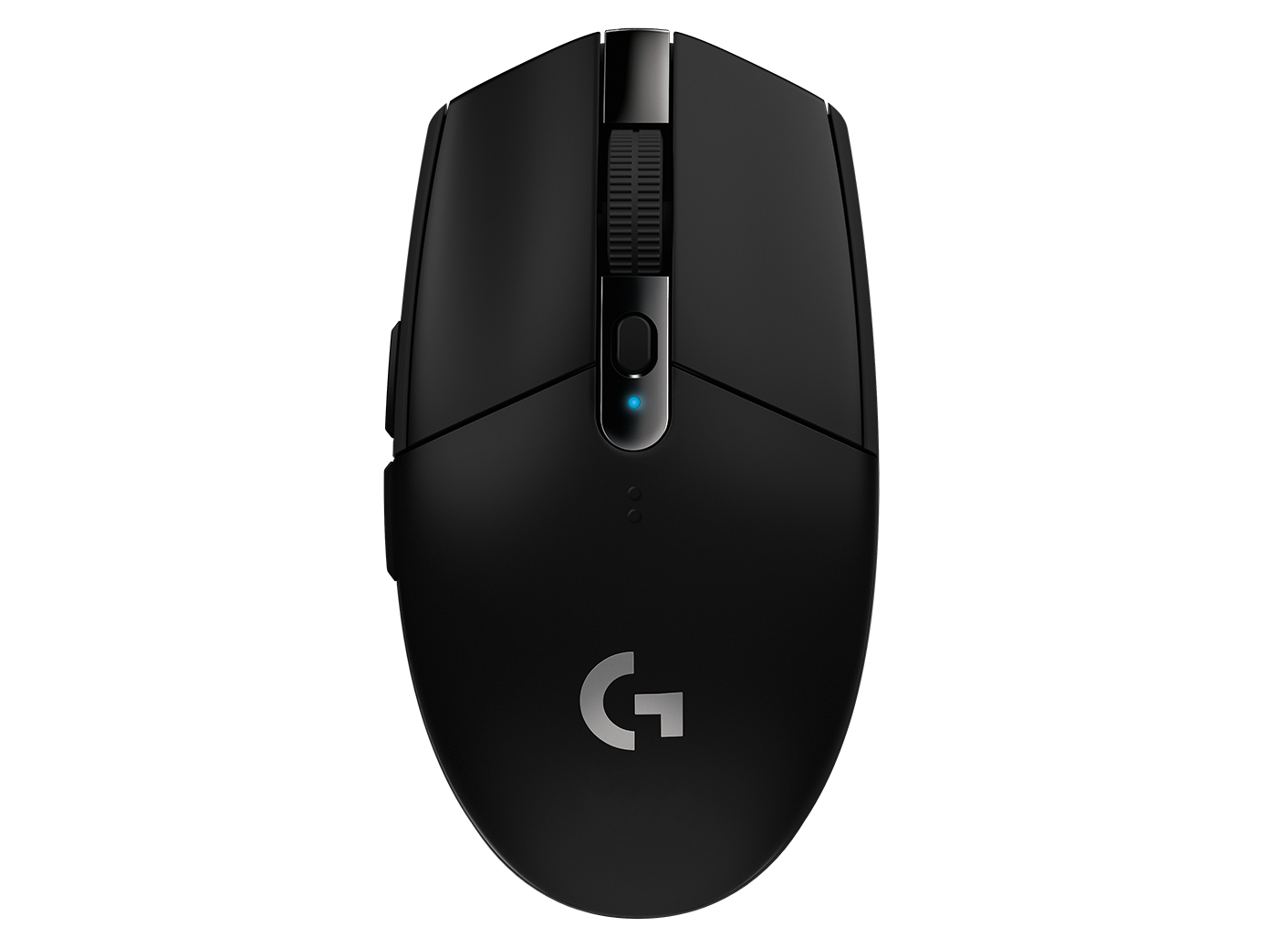
3. 조작법
롤과 비슷한 F G 키 보단 기타 하이퍼 FPS Q E 키를 사용하여 스킬을 사용하는 것은 어떤 지
4
1
6
5
번호 | 키 | 결과
1 | WASD | 플레이어 상하좌우 이동
2 | 마우스 회전 | 캐릭터 방향 전환
3 | Q | 스킬1 (유체화)
4 | Tab | 게임 상태창
5 | Space | 상호작용
6 | E | 스킬2 (직업 스킬)
7 | 마우스 좌 클릭 | 총 발사
8 | 마우스 우 클릭 | 조준
3
2
7
8

Slide 6
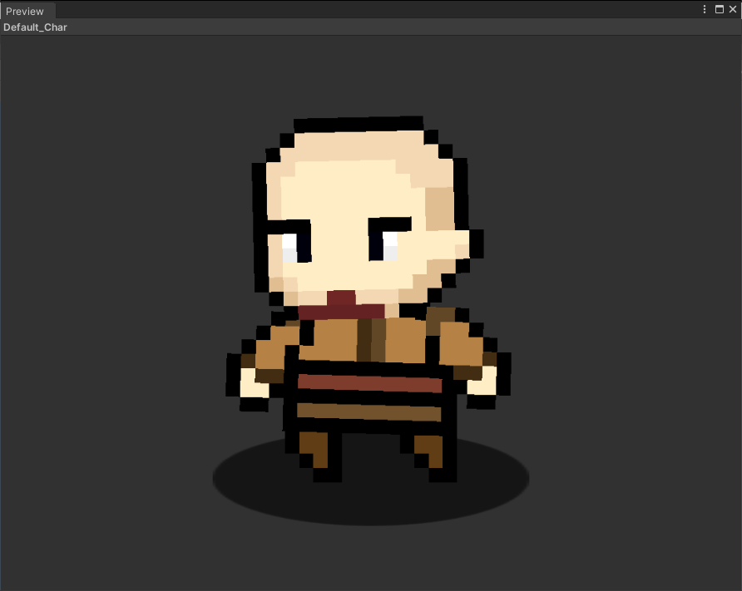
4. 캐릭터
캐릭터는 2D 도트 캐릭터로 구성된다.
캐릭터가 가지고 있는 기본 속성
HP -> 임의의 HP를 가진다. 1칸의 HP를 잃으면 30초 후 다시 치유된다. 임의의 HP를 다 잃으면 캐릭터는 사망한다.
폭탄 목걸이 -> 내부 시간 카운트를 가진다. 240초의 시간을 가진다. 게임이 시작되면 자동으로 시간이 줄어들며, 해당 시간이 다 다하면 캐릭터는 사망한다. 폭탄 목걸이라는 용어를 사용하는거지 내부 타이머, 게임 제한 시간이라 보면 됨.
가방 -> 따로 가방을 보여주거나 여는 키는 존재하지 않고, 캐릭터 내부 변수에 저장하는 식으로 사용 예정. Bullet 변수와 Key 변수가 존재하며 총알을 얻으면 Bullet 변수에 숫자를 증가하는 식으로 사용할 예정. 열쇠도 동일.
충돌 콜라이더 -> 몬스터나 총알에 맞았을 때 피격을 당했다는 정보를 체크할 수 있는 콜라이더가 존재해야 함.
스킬1 -> 사용하면 1초간 이동속도가 소폭 증가한다. 10초의 쿨 타임을 가지고 있다.
스킬2 -> 각각의 직업이 고유로 가지고 있는 스킬을 사용할 수 있다.
예시 캐릭터 모델

Slide 7
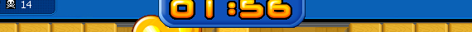
5. 폭탄 목걸이
폭탄 목걸이라는 용어로 지칭한다.
실제로 게임 제한 시간이라고 보면 되고, 각각의 캐릭터가 가지고 있다.
240초로 설정 되어있고, 연구소 맵 후 필드 맵으로 들어서면 자동으로 델타 타임에 따라 줄어든다.
이 시간은 총알에 피격되거나 몬스터에 피격되면 30초 줄어든다.
시간을 늘리거나 추가할 방법은 존재하지 않는다. 열쇠를 통해서만 가능하도록 할 예정
예시 사진

Slide 8
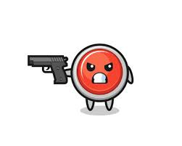
6. 총 & 총알
총은 캐릭터 손에 들려져 있다. 따로 꺼내거나 넣는 키는 존재하지 않는다.
총알을 상자에서 획득한 후, 마우스 왼쪽 클릭을 통해 발사 할 수 있다. 총알을 발사하면 총알이 소모된다.
총알은 마우스 포인터 방향으로 발사되며, 2초 후 파괴된다.
캐릭터가 총알에 충돌하면 폭탄 목걸이 시간 30초와 HP 1칸을 잃게 된다.
보유한 총알 전부 소모 시 틱틱 거리는 효과음과 총알이 발사 되지 않는다.
예시 총 사진

Slide 9
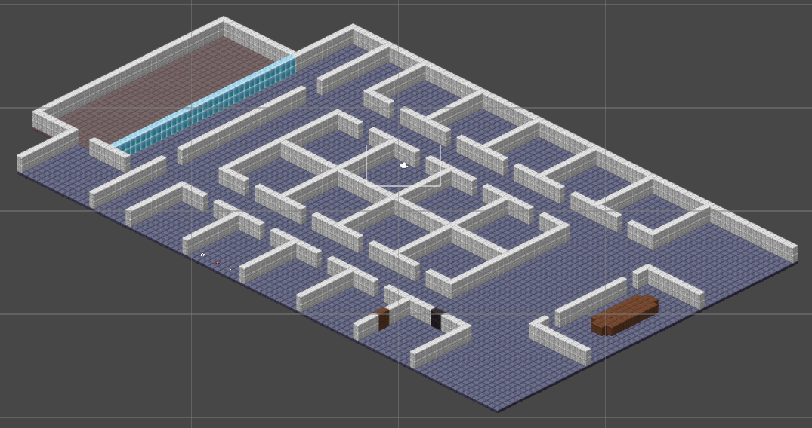
7. 연구소
해당 맵은 30초 시간 제한이 존재하며, 30초 시간이 지나면 다음 맵으로 이동한다.
룸에서 게임 시작 후 해당 맵으로 이동된다.
연구소 맵은 직업을 결정 할 수 있는 아이템들이 존재하며, 해당 맵에서 아이템을 먹은 후 30초 시간이 지나면 자동으로 해당 직업으로 전직한다. 해당 맵에서 전직 아이템을 먹지 못하면 직업을 얻지 못한 채로 시작한다. 직업 아이템을 먹으면 다른 직업 아이템을 먹지 못한다.
캐릭터는 3곳의 지정된 위치에서 각각 스폰된다.
사용자는 직업 아이템을 먹는 것 외에는 다른 행동은 할 수 없다.

Slide 10
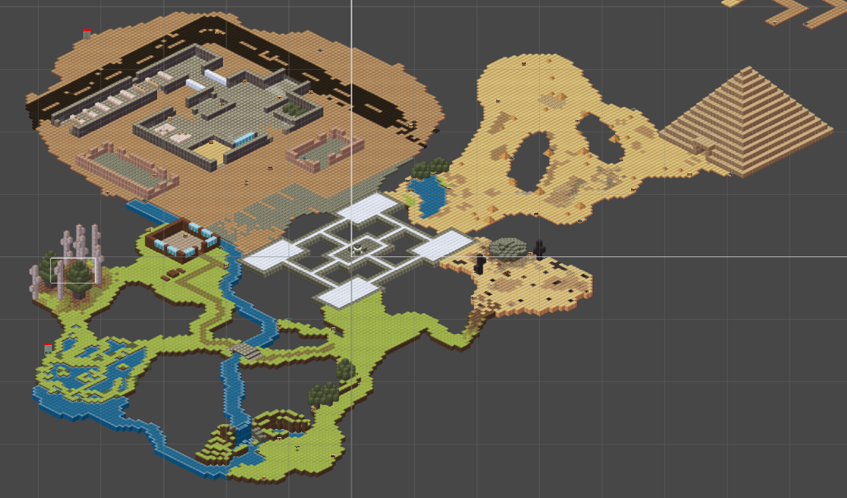
8. 필드
연구소에서 30초가 흐른 뒤, 필드 맵으로 이동한다.
필드 맵은 1일차 낮 부터 시작하여 60초가 지나면 밤으로 바뀌며,다시 60초가 흐르면 2일차 낮이 되는 식으로 구성된다.
밤이 되면 화면의 밝기가 어두워 진다
맵에는 기본적으로 몬스터와 상자들이 존재하며, 위치는 랜덤 위치에 생성된다. 그리고 낮 밤이 지날때 마다 추가로 랜덤 위치에 생성된다.
필드 중앙부분엔 쉘터라는 공통 부분이 존재함.
필드 기획은 맵 기획서를 통해 확인.

Slide 11

9. 상자
그래픽은 2D 이미지 사용 예정.
캐릭터가 상자에 접근하여 F키를 통해 상호작용 할 수 있다. 상자와 상호작용하면 미니게임이 실행된다.
미니게임에 성공하면 아이템을 획득할 수 있으며, 실패하면 HP 한 칸을 잃는다.
논의 중인 점
폭탄 목걸이 시간도 감소 할지 논의 중.

Slide 12
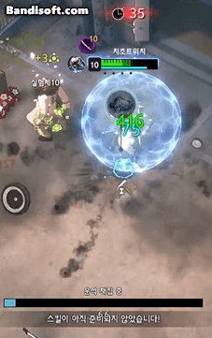
10. 열쇠
열쇠는 2일차 낮에 쉘터에 생성된다.
캐릭터가 열쇠에 접근하여 상호작용을 하면 3초간 정신집중을하며, 정신집중을 성공하면 획득 할 수 있다.
다른 플레이어에게 피격 시 정신집중이 풀린다.
열쇠를 얻으면 폭탄 목걸이 시간이 느리게 갈지 빠르게 갈지 멈추게 할지 프로토타입을 제작 후 논의 예정.
예시 정신집중

Slide 13
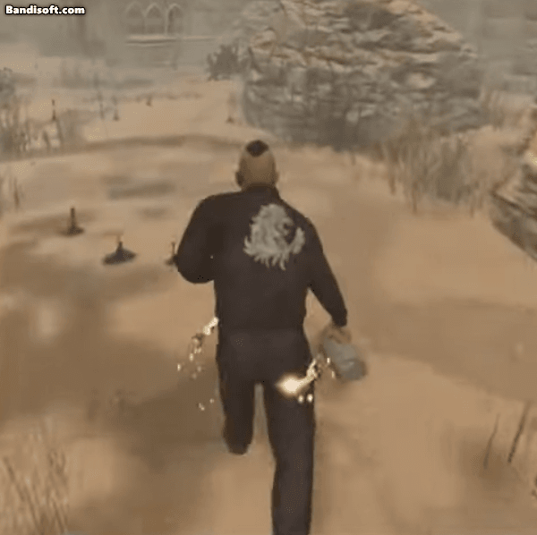
11. 비상탈출구
데드바이데이라이트의 비상탈출구 개념을 차용하여 제작.
2일차 밤에 필드 맵 랜덤한 곳에 생성되며, 열쇠를 가지고 있어야지 탈출 가능하다. 탈출하면 사용자는 승리한다.
1X1 타일 크기만큼의 2D 이미지.
예시 비상탈출구 구상

Slide 14
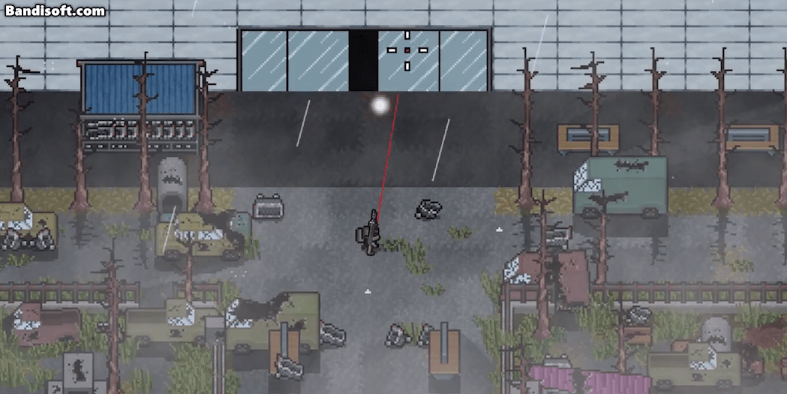
12. 조준선
GIF와 같이 플레이어의 조준 방향을 빨간 레이저로 표시
빨간 레이저는 플레이어의 시야에서만 보임
Ray를 쏴 사물에 충돌하기 전까지 표시
예시 조준선 구상

Slide 15
13. 몬스터
기존의 지정 구역을 배회하는 박쥐 몬스터
지정된 웨이포인트를 계속해서 이동한다.
플레이어가 이동범위에 들어올 시 추격함
몬스터 처치 시 조건 및 보상은 다른 기능 구현 후 논의 예정

Slide 16
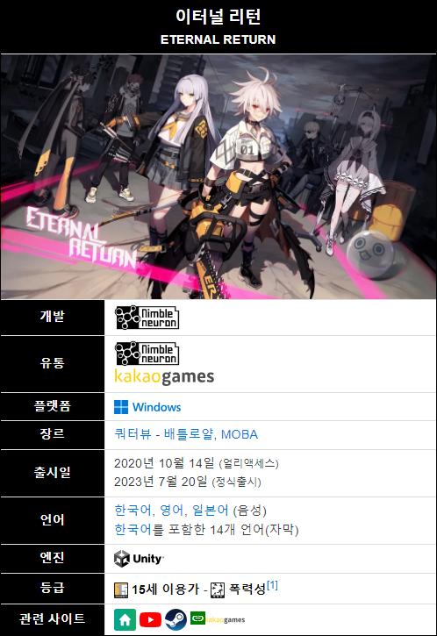
비슷한 게임

